Slide 1
建设项目全过程投资管理及审计系统介绍
李 飞
北京金马威管理软件开发有限公司
北京金马威工程咨询有限公司
北京金马威技术培训中心
Notes:
非常高兴和咱们咨询公司的同行分享一下，金马威这套建设项目全过程投资管理及审计系统。

Slide 2
目 录
1
开发动因
2
功能概述
3
系统架构
4
操作介绍
5
系统价值
Notes:
下面主要从这五个方面进行介绍。

Slide 3
一、开发动因
由于工程造价咨询业的迅猛发展，工程造价咨询由传统的计量、计价业务已拓展到全过程造价管理、全过程审计等高端业务，并形成工程造价咨询的主流咨询模式，但是随着此项业务的不断深化，已面临着多方面问题与困惑：
1、如何规范全过程造价管理、全过程审计工作。
2、由于项目周期长、人员变动频繁，如何做到工作的有效衔接。
3、人员驻场，牵扯到大量的人力、物力，如何提高工作效率、降低成本、提高竞争力。
Notes:
1、不同单位、人员的水平或参差不齐全，实际我们很难保证将每个项目的投资管理及审计工作做到位
2、人员驻场相比其他方式增加了成本，再加上对全过程投资管理的费用投入有限，甚至非常低，只能提高效率
3、动态管理包括合同管理、投资管理、采购管理、人力资源管理，监控需要产生预警和控制措施
4、相关信息系统（办公系统、上报系统等等）

Slide 4
一、开发动因
4、现场及异地的工作环境，管理者或领导如何实现对项目、操作人员的及时管控。
5、如何实现对项目的动态管理、实时监控及有效预控。
6、随着信息化大环境的发展，如何实现工程管理的无纸化，以及与相关信息系统（审计信息系统、办公系统等）的有效衔接。
Notes:
1、不同单位、人员的水平或参差不齐全，实际我们很难保证将每个项目的投资管理及审计工作做到位
2、人员驻场相比其他方式增加了成本，再加上对全过程投资管理的费用投入有限，甚至非常低，只能提高效率
3、动态管理包括合同管理、投资管理、采购管理、人力资源管理，监控需要产生预警和控制措施
4、相关信息系统（办公系统、上报系统等等）

Slide 5
一、开发动因
解决上述问题，亟需一种与之适应的技术手段，这种手段，就是投资管理与审计的信息化。
服务类型
网络平台
整合价值
夯实操作
提高效率
降低成本
规范管理
提升价值
造价咨询公司
造价咨询服务
有机融合
信息贯通
管理载体
提供技术手段
提供管理咨询
软件开发公司
信息化服务
Notes:
1、不同单位、人员的水平或参差不齐全，实际我们很难保证将每个项目的投资管理及审计工作做到位
2、人员驻场相比其他方式增加了成本，再加上对全过程投资管理的费用投入有限，甚至非常低，只能提高效率
3、动态管理包括合同管理、投资管理、采购管理、人力资源管理，监控需要产生预警和控制措施
4、相关信息系统（办公系统、上报系统等等）

Slide 6
目 录
1
开发动因
2
功能概述
3
系统架构
4
操作介绍
5
系统价值

Slide 7
三、功能概述
1、 建设项目全过程投资管理及审计系统平台是一款为建设项目全过程投资管理与审计量身打造的业务系统，以项目为主线，主要通过网络平台来实现，借助于云计算技术，打破地域和空间束缚，实行远程操作。
2、将参建各单位（如：建设、施工、监理、咨询、审计等单位及政府相关部门）在各阶段（如：决策、勘设、招投标阶段、施工及竣工阶段）的工作事项、数据采取工具软件与管理平台相结合的方式进行网络流转和审查。

Slide 8
三、功能概述
3、自动形成工作底稿、台帐、报表和档案，实现即时沟通，数据共享，灵活应用、智能协同以及动静态管理，并将建设项目的业务流、投资流和管理流融为一体，为建设项目全过程投资管理与审计提供了最佳解决方案。
4、根据系统设定的监控点和预警条件，自动对建设项目全过程管理要素（合同、投资、采购、人员绩效等）进行实时监控和预警，并提出预防和纠偏措施。
5、 建设项目全过程投资管理及审计客户端系统提供了消息提醒、信息交流、协同工作、网盘存储、快速入口等功能，实现了与建设项目全过程投资管理与审计系统平台的无缝对接。

Slide 9
目 录
1
开发动因
2
功能概述
3
系统架构
4
操作介绍
5
系统价值

Slide 10
四、系统架构－范围与对象
适用对象
业务范围
建设单位
以造价为核心项目管理
代建单位
工程估算
审计单位
建设项目全过程投资管理及审计系统
全过程审计
工程概算
适用对象
业务范围
项目管理单位
投资评审
工程量清单
咨询单位
施工单位
招标控制价
国家审计
监理单位
工程结算
……
政府部门
工程决算
……

Slide 11
一、系统介绍－平台架构
桌面客户端
实时监控预警系统
移动客户端
合同监控
投资监控
采购监控
绩效监控
……
任务提醒
工作底稿
工作台帐
工作报表
工作档案
任务提醒
任务处理
全过程投资管理及审计平台支撑全过程工作流程
任务处理
信息交流
信息交流
网盘存储
建设项目全过程工作
快速扫描
决策阶段
勘设阶段
招投标阶段
施工阶段
竣工阶段
知识管理
快速扫描
协同工作
项目建议书
勘设招标文件
招标文件
工程变更
竣工验收
经验数据
协同工作
可行性报告
勘设合同
施工合同
工程索赔
结算资料
法律法规
快速入口
投资估算
设计概算
招标控制价
材料设备价格
竣工结算
工程图集
快速入口
……
经济评价
设计图纸
工程量清单
计量支付
竣工决算
造价信息
……
……
……
……
……
……
……
……
施工单位
监理单位
建设单位
咨询单位
审计单位
代建单位
政府部门
……
工具软件
信息服务
文档编审
投标报价分析
……
工程造价信息平台

Slide 12
目 录
1
开发动因
2
功能概述
3
系统架构
4
操作介绍
5
系统价值

Slide 13
五、操作介绍：操作流程图
系统平台
超级管理用户 | 单位管理用户 |  | 操作用户 | 浏览用户
工作配置
单位参与工作分配
项目信息配置
单位人员配备
发起工作事项（函件）
项目计划配置
单位计划配置
表单配置
工作事项（函件）流转
项目监控配置
单位报表配置
单位配置
项目外部流程配置
项目内部流程配置
单位档案配置
事项（函件）处理完毕
项目配置
单位流程配置
项目函件配置
工作底稿 工作台帐 统计报表 工作档案
实时监控预警：合同监控 投资监控 采购监控 绩效监控
知识管理
知识查询
客户端
消息提醒
任务处理
信息交流
快速扫描
网盘存储
快速入口

Slide 14
4. 估、概、预、结算业务具体操作– 系统登录
例如：北京邮电大学科研大楼工程（结算项目）
项目名称：北京邮电大学科研大楼工程
金马威工程咨询有限公司 （jmw） | 项目组人员 | 张晓平、艾为 | zxp、aw
 | 项目负责人 | 张晓平 | zxp
 | 区域经理 | 梁跃红 | lyh
 | 公司技术负责人 | 梁跃红 | lyh
 | 总经理 | 李飞 | lf
 | 董事长 | 周和生 | zhs

Slide 15
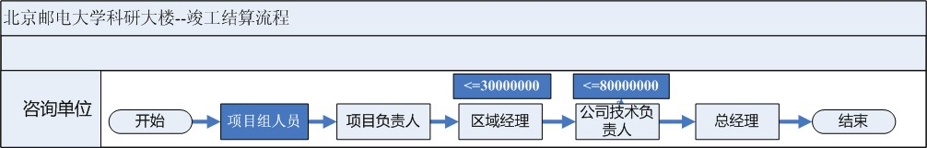
4.估、概、预、结算业务具体操作－竣工结算
例如1：北京邮电大学科研大楼工程--竣工结算流程

Slide 16
五、操作介绍－操作步骤
具体步骤：
具体操作演示
事项发起
表单填写
附件上传
资料归档
事项提交
事项流转
查看附件
流转记录
事项退回
事项跳转
事项完毕

Slide 17
五、操作介绍－成果文件
成果文件操作演示：
1.工作台帐（查看、添加、导出、共享）
2.工作底稿（查看、校审记录表、转签单）
3.工作档案（查看、添加、下载、共享）

Slide 18
4. 估、概、预、结算业务具体操作– 系统登录
例如：北京交通大学科技创业大厦（标底编制项目）
项目名称：北京交通大学科技创业大厦工程
金马威工程咨询有限公司 （jmw） | 项目组人员 | 艾为、王晓敏、万田渠、张晓平、李燕侠 | aw、wxm、wtq、zxp、lyx
 | 项目负责人 | 张晓平 | zxp
 | 区域经理 | 梁跃红 | lyh
 | 公司技术负责人 | 梁跃红 | lyh
 | 总经理 | 李飞 | lf
 | 董事长 | 周和生 | zhs

Slide 19
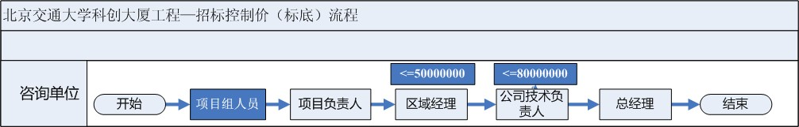
4.估、概、预、结算业务具体操作－竣工结算
例如2：北京交通大学科创大厦—招标控制价（标底）流程

Slide 20
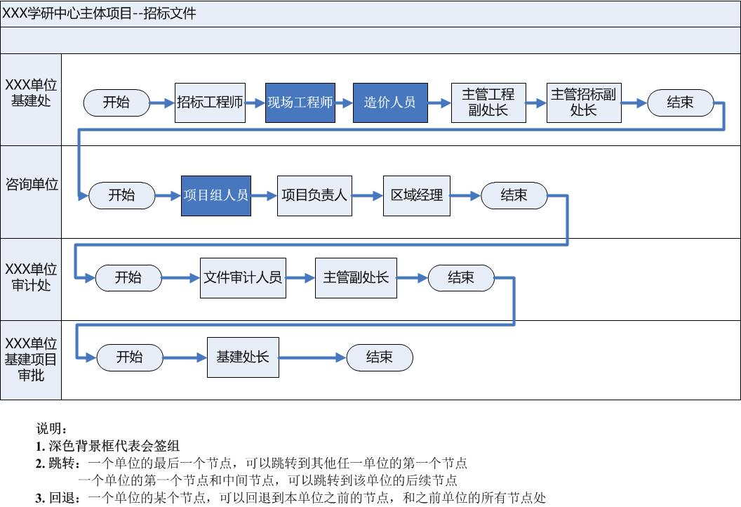
五、操作介绍－全过程审计招标文件
3.全过程审计案例（××大学学研中心）

Slide 21
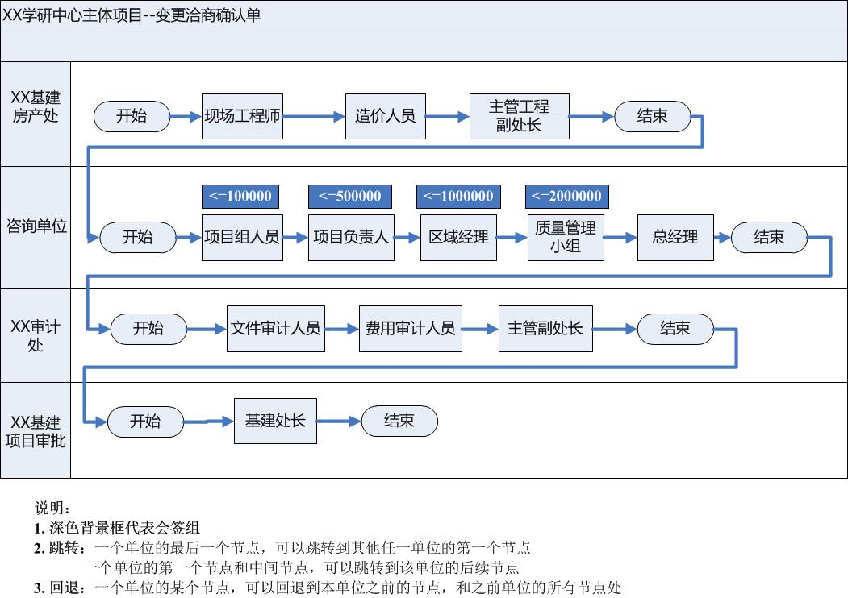
五、操作介绍－变更洽商确认单
4.全过程审计案例（××大学学研中心）

Slide 22
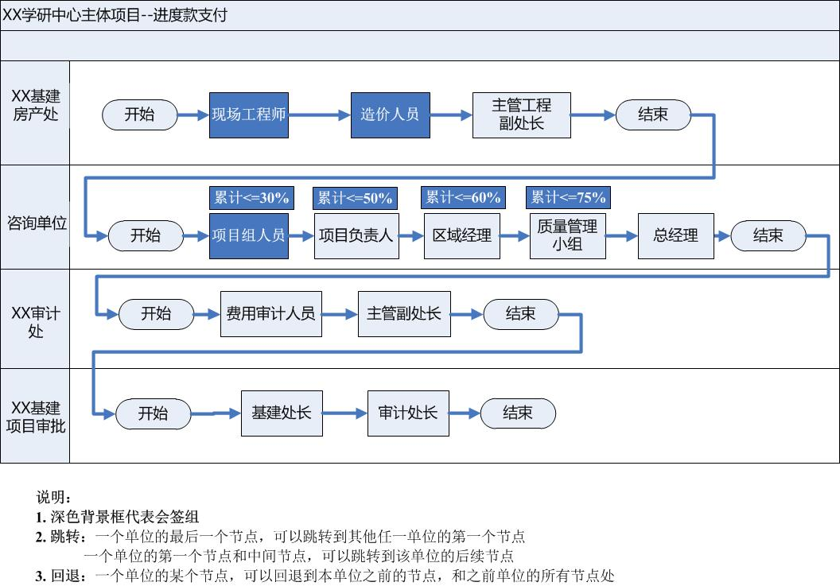
五、操作介绍－进度款支付
5.全过程审计案例（××大学学研中心）

Slide 23
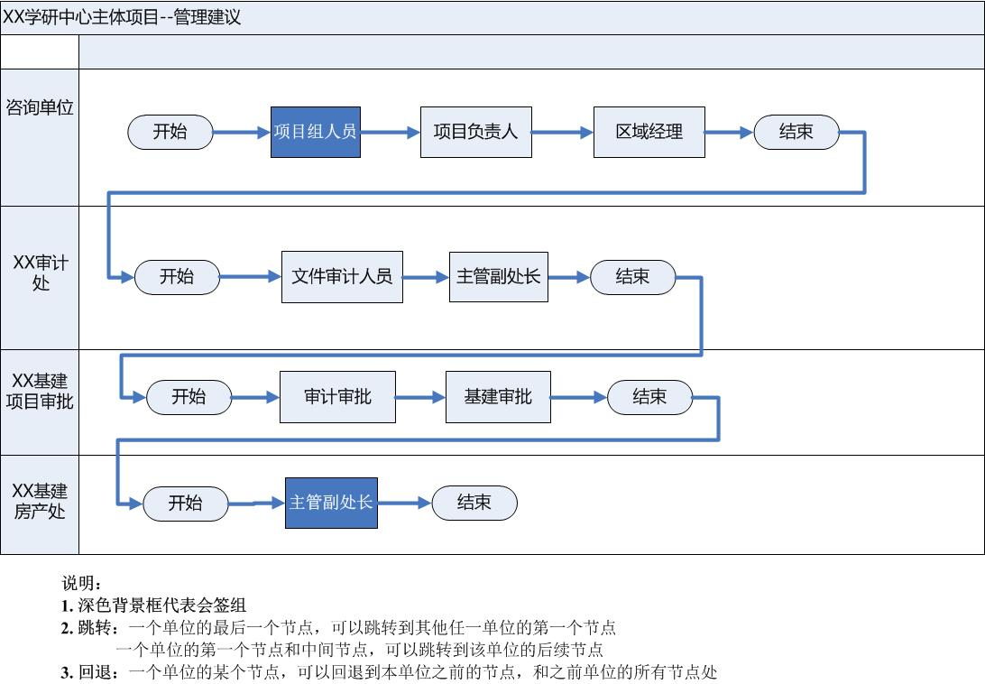
五、操作介绍－管理建议
6.全过程审计案例（××大学学研中心）

Slide 24
五、操作介绍－项目监控及报表
项目监控
合同监控、支付监控、造价监控、采购监控、绩效监控、单项目监控信息、多项目监控信息
工作报表
报表生成、查看、编辑、汇总

Slide 25
五、操作介绍－其他辅助功能
其他辅助功能操作演示：
1.工作联系函（发函、收函）
2.协同工作（报送文件共享、事项协同处理）
3.单位流程（争议问题处理等）
4.知识管理（法律法规、审计依据、计费工具、清单计价规范、工程图集、定额库）

Slide 26
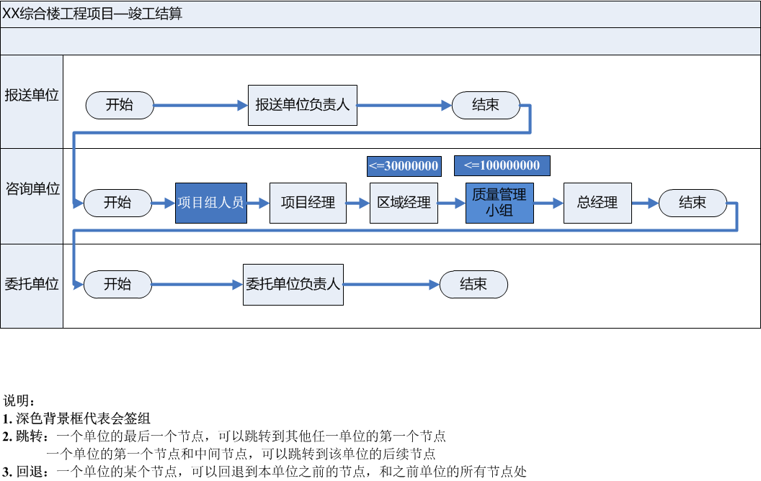
五、操作介绍－工程结算
2.工程结算案例

Slide 27
五、操作介绍－客户端系统操作
桌面客户端操作演示：
1.系统快速入口
项目入口、报表入口、监控入口、知识库入口
2.消息提醒
任务提醒及处理、预警提醒、系统消息
3.网盘存储
4.快速扫描
5.信息交流

Slide 28
五、操作介绍－配置用户的操作
1.超级管理员
单位配置、项目树结构配置、档案配置、系统字典、工作事项配置
2.单位管理员（项目管理员）
系统管理：部门、职位、角色、用户、信息交流、档案配置
项目配置：概况、人员、参与工作、档案配置
流程配置：流程模板、项目内部流程、项目外部流程、单位流程
知识管理：审核要点、法律法规、图集
协同工作：创建组

Slide 29
目 录
1
开发动因
2
功能概述
3
系统架构
4
操作介绍
5
系统价值

Slide 30
二、系统价值
序号 | 系统方式 | 传统方式 | 系统价值
一、有利于提高工作效率、节省人员成本
1 | 所有工作事项通过网络平台进行流转 | 所有工作事项必须派人逐级进行送审 | 提高了审核效率 节省了人员成本
2 | 通过平台能够快速检索法规文件，计价规范、定额，工程图集及造价信息数据，并且提供了相关审核经验、工具辅助审核人员进行审核工作 | 审核人员需要收集相关文件、审核依据及经验做法 | 提高了审核效率和审核质量
二、有利于实现项目的统一管理与远程管理，提高管理效率，节省管理成本
3 | 审核人员可以在家、办公室、出差时通过网络平台对现场事项及异地项目进行报送、审批 | 审批人员必须赶到到现场或异地进行处理、审批 | 打破了地域的限制 提高了工作效率和节省管理成本
4 | 不同地区、不同时点的项目可通过系统平台统一设定的流程和管理模式实行统一规范管理，自动对项目数据统一汇总 | 不同项目的管理主体采取的管理流程和方式不尽相同，无法实现公司的统一管理，项目数据的汇总周期较长 | 有效实现了公司的统一管理 提高了多项目数据统计的及时性和准确性

Slide 31
二、系统价值
序号 | 系统方式 | 传统方式 | 系统价值
三、有利于规范工程管理，更好地发挥审计“免疫系统”的作用
5 | 各单位、部门及相关人员按系统设定的流程进行逐级审批 | 通常会出现越级或不及时报批、备案现象 | 量化了审批流程，规范了管理 避免了体外循环的发生
6 | 通过网络平台进行公司的多级审查 | 无法对现场相关事项进行逐级审查，通常为现场人员直接处理，“三级审查”流于形式 | 有效落实了复核制度 防范了管理与审计风险
四、有利于提高数据采集的及时性和准确性，实现数据的集中利用
7 | 各单位自动生成各自的工作底稿、台账、及报表，并可以进行共享利用和查询 | 需要大量的人员进行整理、统计工作底稿、台账及报表，容易出现遗漏或重复，无法实现数据的统一 | 实现了台账数据的共享 确保了数据的及时性、准确性和唯一性
8 | 各单位能够自动形成各自的档案，并可以进行共享共享利用和查询 | 各单位无法做到档案的及时整理，档案整理通常出现遗漏或丢失，不同单位的档共用案数据无法做到真实、统一 | 实现了档案数据的共享 提高了工程档案归档的及时性、动态性和唯一性

Slide 32
二、系统价值
序号 | 系统方式 | 传统方式 | 系统价值
五、有利于实现投资管理与审计从静态到动态，从被动到主动的转变
9 | 各单位能够自动形成相关投资动态变化、付款变化等动态报表，并可以自动对多项目进行汇总，同时可以进行共享 | 需要大量的人员进行整理和统计，并无法及时统计完成，不同单位统计数据的偏差不可避免 | 提高了工作报表的及时性、准确性和唯一性 有效实现了投资的动态控制
10 | 能够对管理要素进行实时监控和预警，并且提出管理建议和措施，实现了主动控制 | 无法做到实时监控，管理通常处于被动状态 | 有效实现了对管理要素的系统管理和主动控制
六、有利于管理层级的凸显及管理责任的分清
11 | 系统根据不同层级给予不同管理管理权限，所有管理过程和痕迹自动形成记录 | 管理过程的痕迹无法做到全面保留，管理责任无法区分 | 保证了管理责任的可追溯性

Slide 33
二、系统价值
序号 | 系统方式 | 传统方式 | 系统价值
七、有利于提高了管理者的决策效率和准确度
12 | 管理者能够通过平台随时查看项目进展情况和相关资料 | 需要相关人员定期向领导进行汇报 | 方便了领导随时掌握项目情况
13 | 管理者能够通过平台随时掌握各管理要素的实时数据，及时为管理者决策提供了准确的数据支撑。 | 需要具体专业人员进行大量的数据统计和整理及分析，数据统计的准确性无法得到保证 | 提高了决策效率和准确度
八、有利于投资管理与审计数据、经验的积累和利用
14 | 系统平台能够将投资管理过程中的造价数据及审计经验进行维护，并提供查询和利用 | 需要耗费大量的人力对造价数据和审计经验进行整理，且无法做到完全的共享 | 方便了数据、经验的积累和利用

Slide 34
二、系统价值
序号 | 系统方式 | 传统方式 | 提升价值
九、有利于提升造价行业信息化从作业层面向管理层面的发展
15 | 系统平台通过网络平台实现了投资管理与审计的信息化 | 造价行业信息化主要集中在作业层面，造价管理信息化尚不成熟 | 实现了造价管理层面的信息化
十、有利于实现工程审计向“规范化、科学化、信息化和国际化”发展
16 | 系统平台实现了工程审计的信息化，规范了工程审计工作。 | 工程审计信息化尚不成熟 | 实现了工程审计的规范化、信息化

Slide 35
谢谢！
北京金马威管理软件开发有限公司
北京金马威工程咨询有限公司
北京金马威技术培训中心

